Slide 1
SVEIKA GYVENSENA PAGAL AMELIJĄ
AMELIJA GRUZDAITĖ 3C

Slide 2
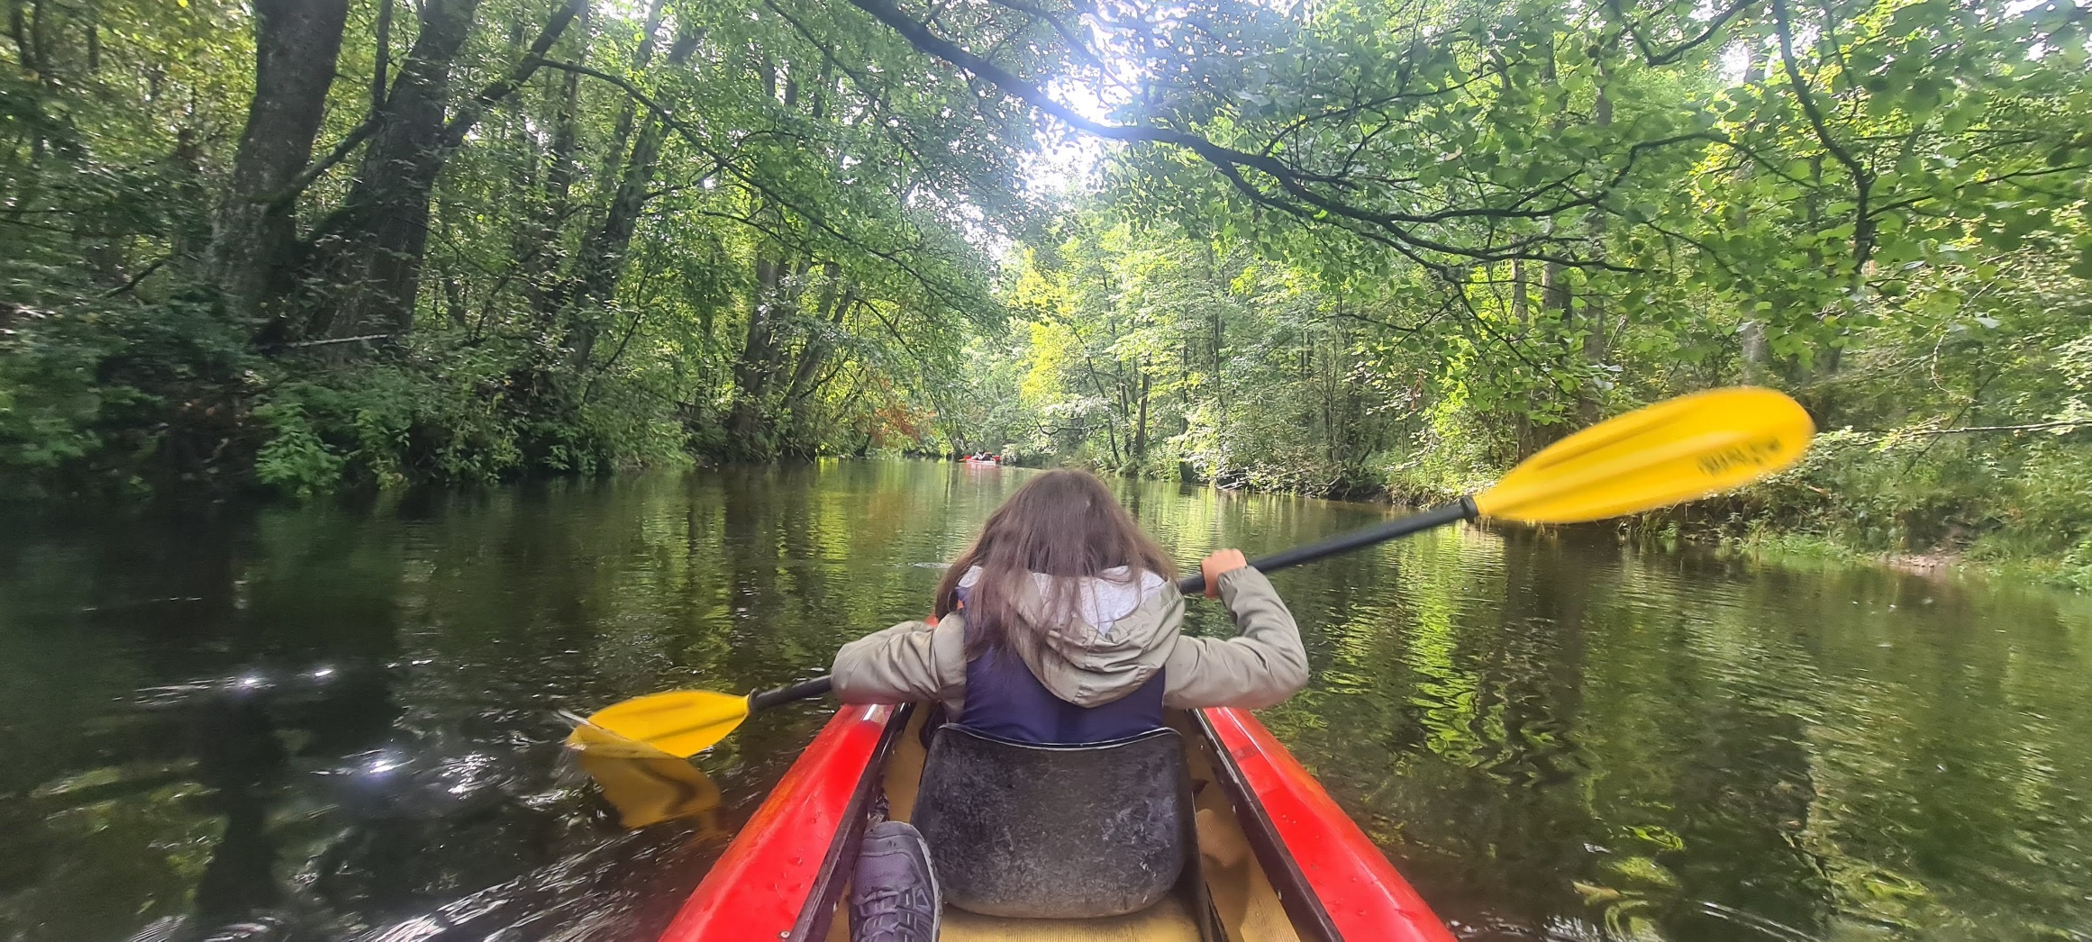
Aš manau, kad sveika gyvensena tai yra dažnas buvimas lauke ir aktyvus laisvalaikis. Grynas oras teigiamai veikia sveikatą, ypač lauke pailsi akys nuo telefonų ir kompiuterių. Įdomi ir aktyvi veikla pakelia nuotaiką, judėjimas stiprina raumenis.

Slide 3
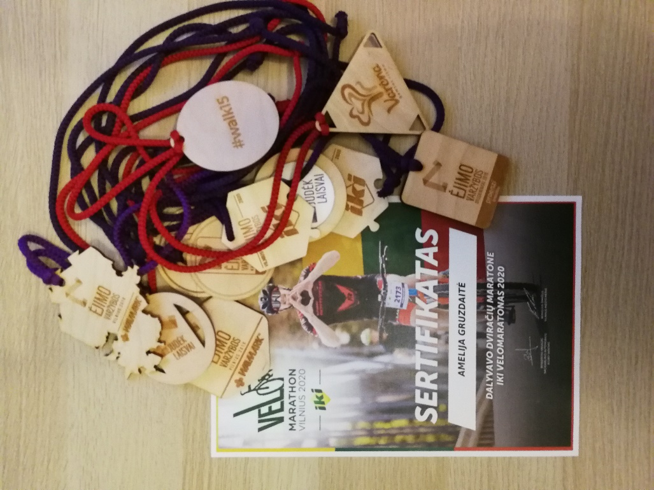
Reikia pasitikėti savimi, nebijoti rizikuoti ir dalyvauti įvairiose varžybose, žygiuose, maratonuose, juose išbandyti savo jėgas. Svarbu gerai nusiteikti ir nenusiminti jei yra stipresnių ir greitesnių už tave. Nes pykti yra labai nesveika!!! Aš jau daug metų dalyvauju Ėjimo varžybose, esu su dviračiu važiavusi Velomaratone, taip pat su slidėmis dalyvavau Snaigės žygyje.

Slide 4
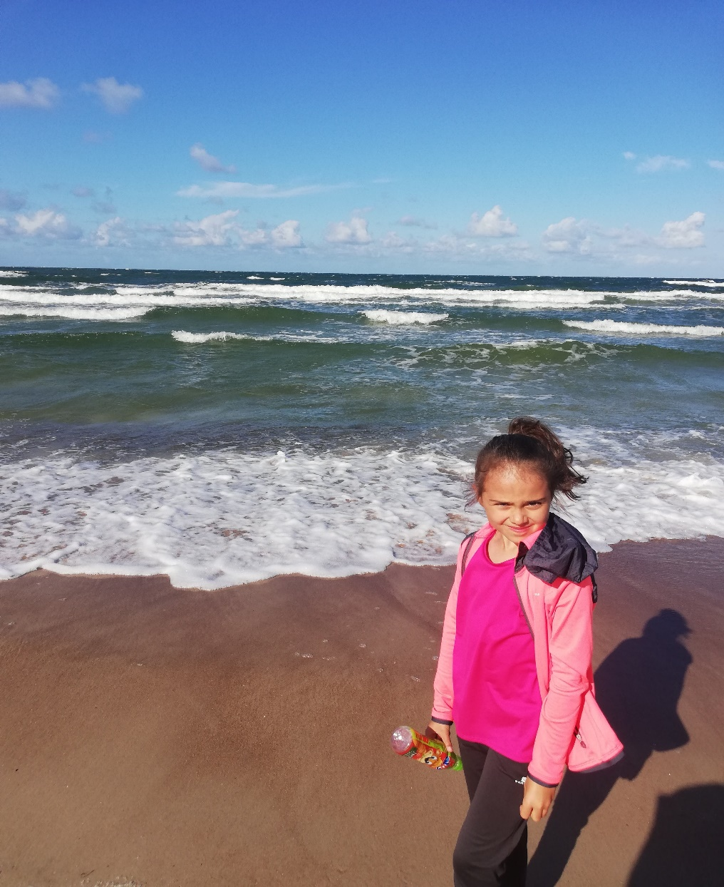
Vasarą man labai patinka plaukioti ežere, upėje ar jūroje. Ypač sveika būti prie jūros, nes jūros ore yra druskos, jodo ir magnio, kurie stiprina žmogaus organizmą. Žiemą mėgstu čiuožinėti nuo kalno su rogutėmis, slidinėti su slidėmis ir lipdyti sniego senius. Ir visai nesvarbu jog lauke spaudžia šaltukas. Tai grūdina organizmą, todėl sergama rečiau ir lengviau.

Slide 5
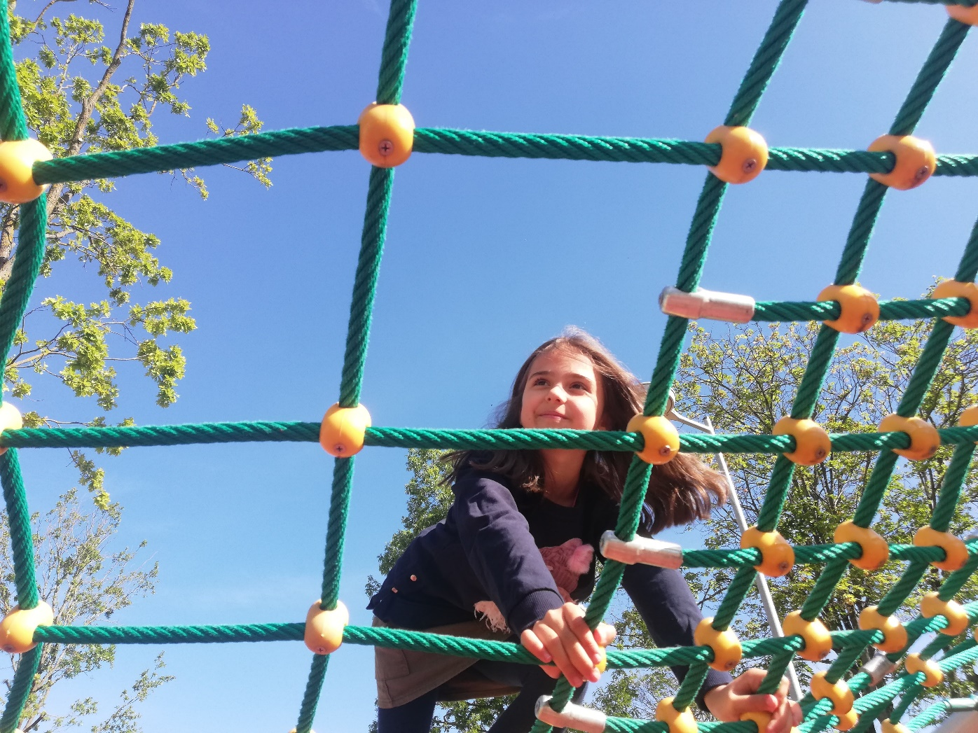
Judėjimas tai sveikata! Todėl daugiau judėkite ir leiskite aktyviai laiką gamtoje.
BŪKITE IR LIKITE SVEIKI!!!!
AČIŪ UŽ DĖMESĮ ☺

